Slide 1
JMS – Java Message Service
JMS và các cơ chế truyền thông điệp trong JMS

Slide 2
I. Giới thiệu chung
1. Khái niệm Messaging (gửi thông điệp)
Messaging là 1 phương thức giao tiếp giữa các components (thành phần) trong 1 chương trình hoặc 1 ứng dụng để có thể hoạt động một cách đồng nhất
Một component có thể gửi (nhận) thông điệp từ 1 component khác
Messaging cho phép hình thức giao tiếp phân tán, tức là đối tượng gửi hoặc nhận không nhất thiết phải trong trạng thái luôn sẵn sàng để có thể giao tiếp (loosely coupled)

Slide 3
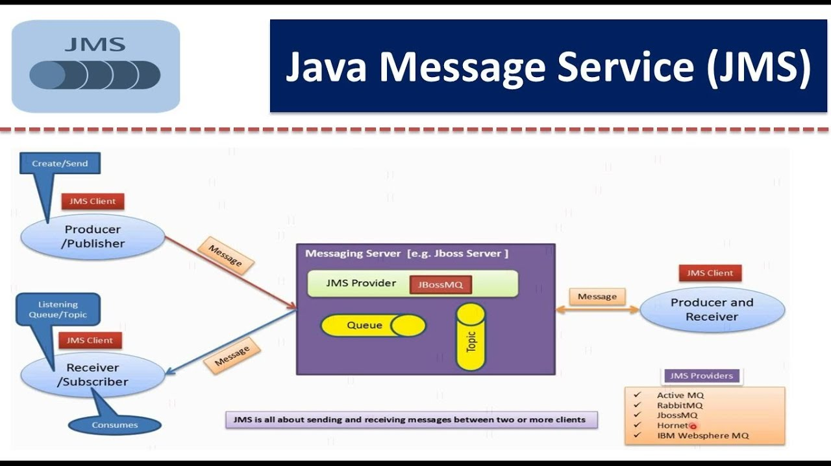
2. Khái niệm JMS
- Java Message Service là 1 chuẩn API cho phép các ứng dụng có thể gửi hoặc nhận thông điệp (messages) để giao tiếp với nhau thông qua 1 đối tượng trung gian gọi là MOM (Message Oriented Middleware)

Slide 4
JMS cung cấp cơ chế giao tiếp bao gồm:
+ Asynchronous: JMS tự động chuyển message đến người nhận khi message đến
+ Reliable: một message chỉ được chuyển đến đúng một người nhận mà không có cơ chế nhân bản, tránh trường hợp bị mất message hoặc trùng lặp.

Slide 5
II. Các khái niệm cơ bản về JMS API
Kiến trúc của JMS API
Một ứng dụng JMS được hợp thành bởi những yếu tố sau:
+ JMS Provider: là 1 hệ thống truyền tin thực thi JMS interfaces và cung cấp các tính năng quản trị và điều phối
+ JMS Clients: là những chương trình hoặc thành phần (trong 1 ứng dụng) được viết bằng ngôn ngữ Java, có thể thao tác gửi hoặc nhận tin nhắn

Slide 6
Messages: là những đối tượng truyền tải thông tin giữa các JMS clients
Administered objects: là các đối tượng được cấu hình sẵn và được tạo ra bởi người quản trị để đáp ứng nhu cầu sử dụng của JMS clients.

Slide 7
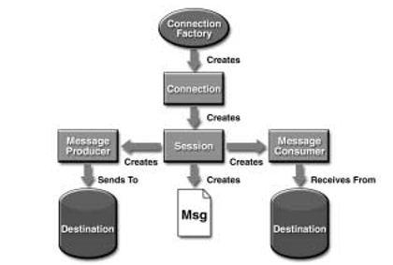
Administered objects gồm 2 loại:
Connection Factory: là đối tượng mà client sử dụng để tạo liên kết tới 1 provider
Destination: là nơi lưu trữ các messages

Slide 8
2. Các cơ chế thực hiện truyền thông điệp trong JMS
Cơ chế Point-to-Point
Sử dụng queue để lưu trữ message và hủy message đi khi hết thời gian và mô hình này message chuyển đi tuần tự (FIFO)
Định nghĩa 02 đối tượng cho việc gửi và nhận, đó là sender và receiver, và chỉ có một người gửi và một người nhận
Sử dụng tín hiệu acknowledge để kích hoạt cho việc nhận message ở người nhận hoàn tất
Mô hình có tính bảo mật cao do một người gửi và một người nhận nhưng đôi lúc làm hệ thống bị block lại do chờ message đến
Ngoài ra, mô hình cho phép người nhận không cần active tại thời điểm gửi message

Slide 9
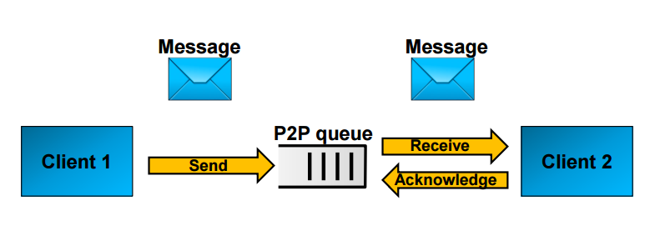
Point-to-Point

Slide 10
b. Cơ chế Pub/Sub (Publish/Subscribe)
Mô hình sử dụng Topic làm nơi lưu trữ
Mô hình cho phép 1 người gửi và nhiều người nhận do vậy đối tượng được định nghĩa là Publisher và Subcribers
Không cần sử dụng thông tin acknowledge và message được chuyển đến các subscriber chỉ là bản copy
Mô hình này có thể đại diện cho email so với mô hình P2P tương tự như SMS
Mô hình bảo mật không cao do gửi nhiều người nhận nhưng được ưu điểm đó là áp dụng thuận lợi cho hệ thống phân tán
Topic thực chất cũng là dạng queue nhưng có nhiều hơn một queue với các queue có đánh độ ưu tiên khác nhau
Mô hình Pub/Sub đòi hỏi đối tượng nhận phải active hay listener tại thời điểm gửi nhận message, nếu không message sẽ mất đi (non-durable). Do vậy, để message vẫn không mất đi nhưng được lưu trữ tạm thời trong MOM và cho phép người dùng truy cập vào MOM với tính xác thực thì chức năng durable phải được kích hoạt

Slide 11
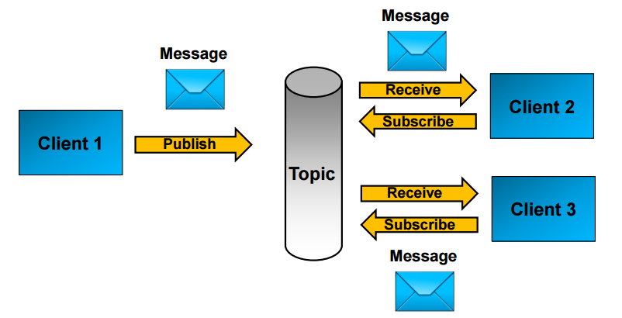
Pub/Sub (Publish/Subscribe)

